Slide 1
Kod BCD

Slide 2
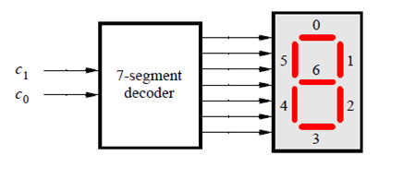
Dekodery 7-segmentowych wyświetlaczy

Slide 3
Tablica prawdy decodera liczb dziesętnych decoder_hex_10
Wejścia |  |  |  | Wyjścia
a3 | a2 | a1 | a0 | h0 | h1 | h2 | h3 | h4 | h5 | h6
0 | 0 | 0 | 0 | 0 | 0 | 0 | 0 | 0 | 0 | 1
0 | 0 | 0 | 1 | 1 | 0 | 0 | 1 | 1 | 1 | 1
0 | 0 | 1 | 0 | 0 | 0 | 1 | 0 | 0 | 1 | 0
0 | 0 | 1 | 1 | 0 | 0 | 0 | 0 | 1 | 1 | 0
0 | 1 | 0 | 0 | 1 | 0 | 0 | 1 | 1 | 0 | 0
0 | 1 | 0 | 1 | 0 | 1 | 0 | 0 | 1 | 0 | 0
0 | 1 | 1 | 0 | 0 | 1 | 0 | 0 | 0 | 0 | 0
0 | 1 | 1 | 1 | 0 | 0 | 0 | 1 | 1 | 1 | 1
1 | 0 | 0 | 0 | 0 | 0 | 0 | 0 | 0 | 0 | 0
1 | 0 | 0 | 1 | 0 | 0 | 0 | 0 | 1 | 0 | 0

Slide 4
Konwerter 4-bitową liczbę binarną V = v3v2v1v0 do postaci dwucyfrowej D = d1d0 w kodzie BCD

Slide 5
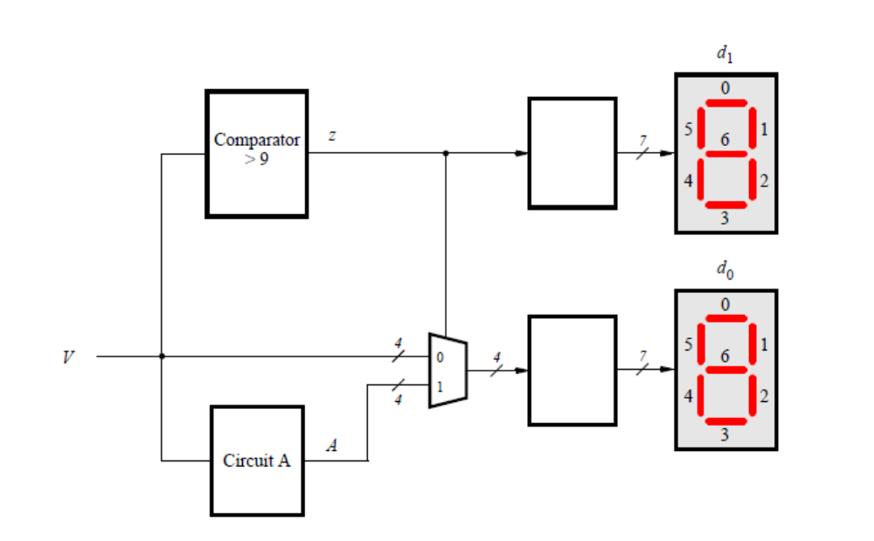
Struktura projektu schematu konwersji z systemu binarnego na dziesiętny

Slide 6
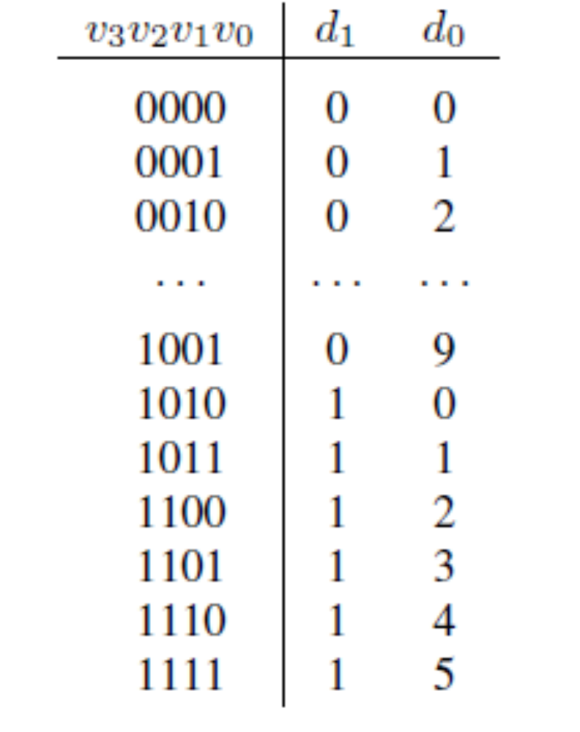
Wartości konwersji z kodu binarnego na dziesiętny

Slide 7
Dodawanie dwuch cyfr w kodzie BCD
Zadanie: Opracuj moduł adder_BCD_2_digits, który dodaje dwie cyfry X i Y w kodzie BCD, i przeniesienie wejściowe cin, wynik jest reprezentowany jako dwucyfrowa suma S = s1s0 także w kodzie BCD.
Wskazówka: użyj schematu circuit_A_19, który jest używany zamiast obwodu A i generuje wartość najniższej cyfry kodu BCD dla sumy wartości S> = 10.

Slide 8
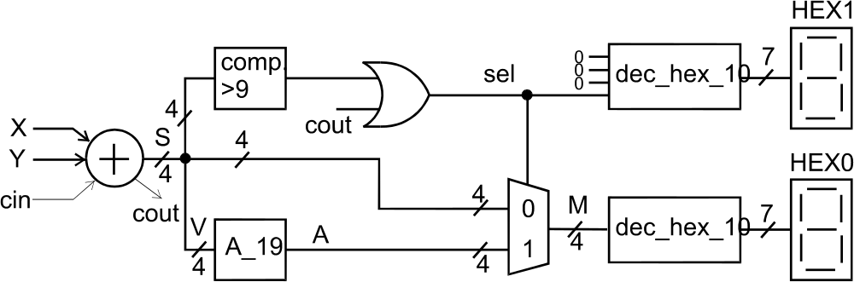
Struktura projektu sumatora dwuch cyfr w kodzie BCD

Slide 9
Układ A_19
Decimal | cout | v3 | v2 | v1 | v0 | a3 | a2 | a1 | a0
10 | 0 | 1 | 0 | 1 | 0 | 0 | 0 | 0 | 0
11 | 0 | 1 | 0 | 1 | 1 | 0 | 0 | 0 | 1
12 | 0 | 1 | 1 | 0 | 0 | 0 | 0 | 1 | 0
13 | 0 | 1 | 1 | 0 | 1 | 0 | 0 | 1 | 1
14 | 0 | 1 | 1 | 1 | 0 | 0 | 1 | 0 | 0
15 | 0 | 1 | 1 | 1 | 1 | 0 | 1 | 0 | 1
16 | 1 | 0 | 0 | 0 | 0 | 0 | 1 | 1 | 0
17 | 1 | 0 | 0 | 0 | 1 | 0 | 1 | 1 | 1
18 | 1 | 0 | 0 | 1 | 0 | 1 | 0 | 0 | 0
19 | 1 | 0 | 0 | 1 | 1 | 1 | 0 | 0 | 1

Slide 10
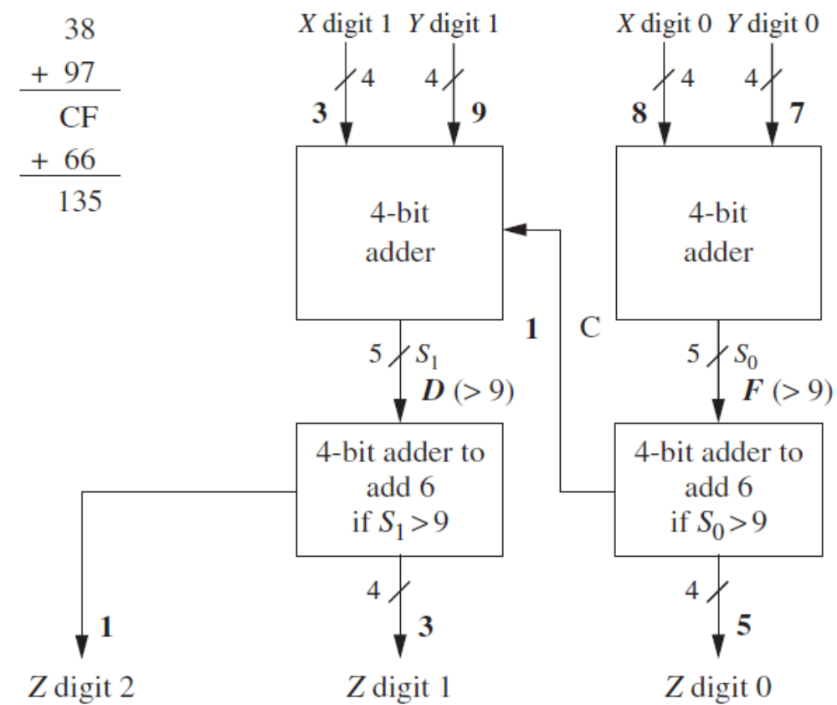
Sumator liczb w kodzie BCD

